Slide 1

韓国における電子インボイス

Slide 2
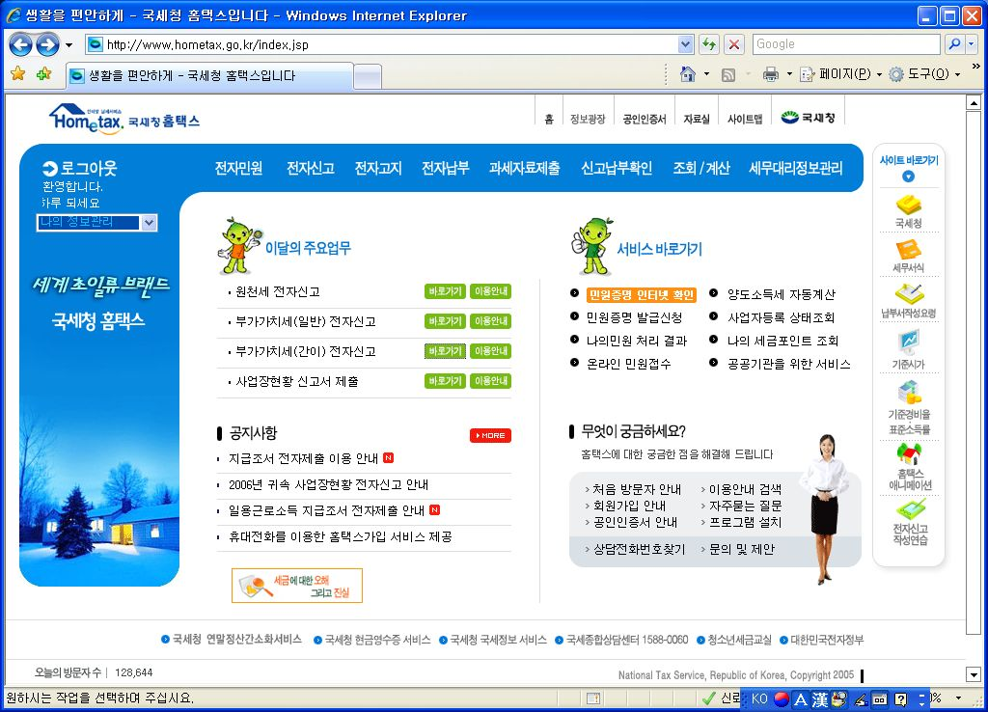




政府の専用Webサイト（無料）
パターン
その１
メールにて送信
インボイス
インボイス
発行請求
インボイス
売り手
買い手
転送
消費税務申告
国税庁サーバー
仕入税額控除

Slide 3
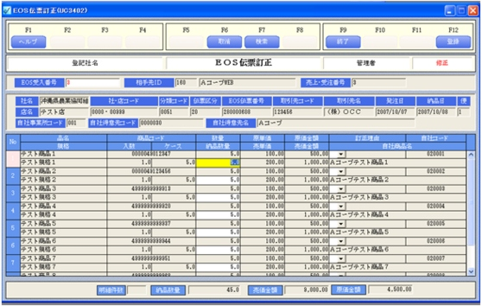
民間の専用Webサイト（有料）
パターン
その２
メールにて送信
インボイス
インボイス
発行請求
インボイス
売り手
買い手
転送
消費税務申告
国税庁サーバー
仕入税額控除

Slide 4
パターン
その３
売り手
買い手
ERPシステム
インボイス
インボイス
ERPシステム
にて発行・送信
転送
消費税務申告
仕入税額控除
国税庁サーバー

Slide 5
パターン
その４
売り手
買い手
ERPシステム
訂正データ
（赤伝）
訂正データ
（赤伝）
発行したインボイス
の内容を訂正
転送
消費税務申告
仕入税額控除
国税庁サーバー

Slide 6


売り手（納入業者）
※自前のERPシステムを持たない
買い手
（大企業）
インボイス
（控）
インボイス
インボイスの
逆発行
パターン
その５
ERPシステム
インボイスの発行（逆発行）費用は、
力関係から、売主に押しつけられる。
それが社会問題になっている。
国税庁サーバー

Slide 7
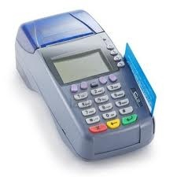





売主
ＢｔｏＣ
認証
ID番号
読取り！
※不特定多数
消費者の
個人認証
電子現金
領収書カード
（ID番号入り）
紙のレシート
電子レシート
（買主のID番号入り）
買主
送信
内容確認
（売上脱漏の牽制）
国税庁サーバー

Slide 8

つまり、ＢｔｏＣ取引では、消費税インボイスを発行しない。
（紙でも、電子でも）
フフフフフフ……
ＢｔｏＣ取引の買主は、大半が最終消費者。
仕入税額控除を受けられないので、インボイスをもらう実益がない。
そのかわり、ＢｔｏＣ取引では、電子レシートを
発行して、売主の脱税を牽制するのである。

Slide 9

気になる韓国電子インボイスの
フォーマットは？

Slide 10
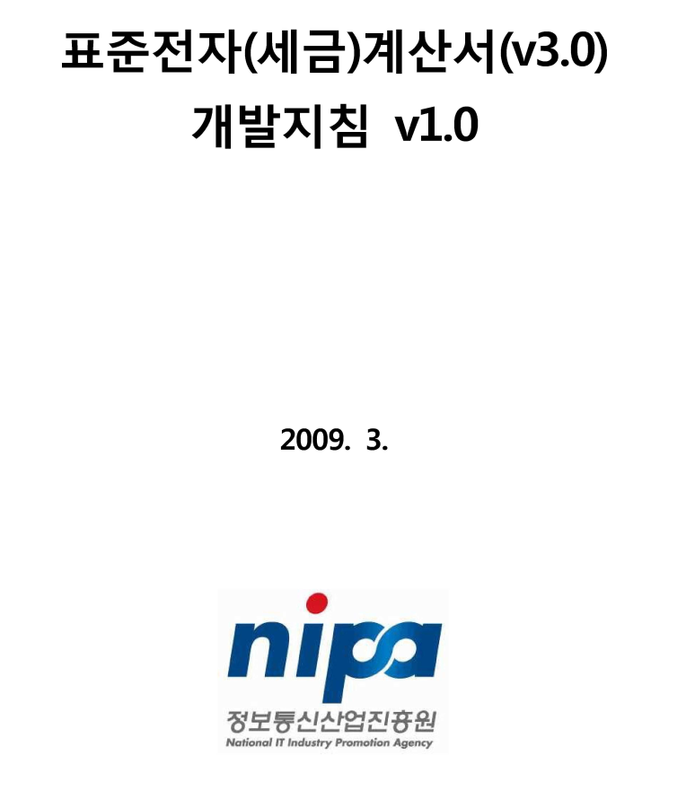
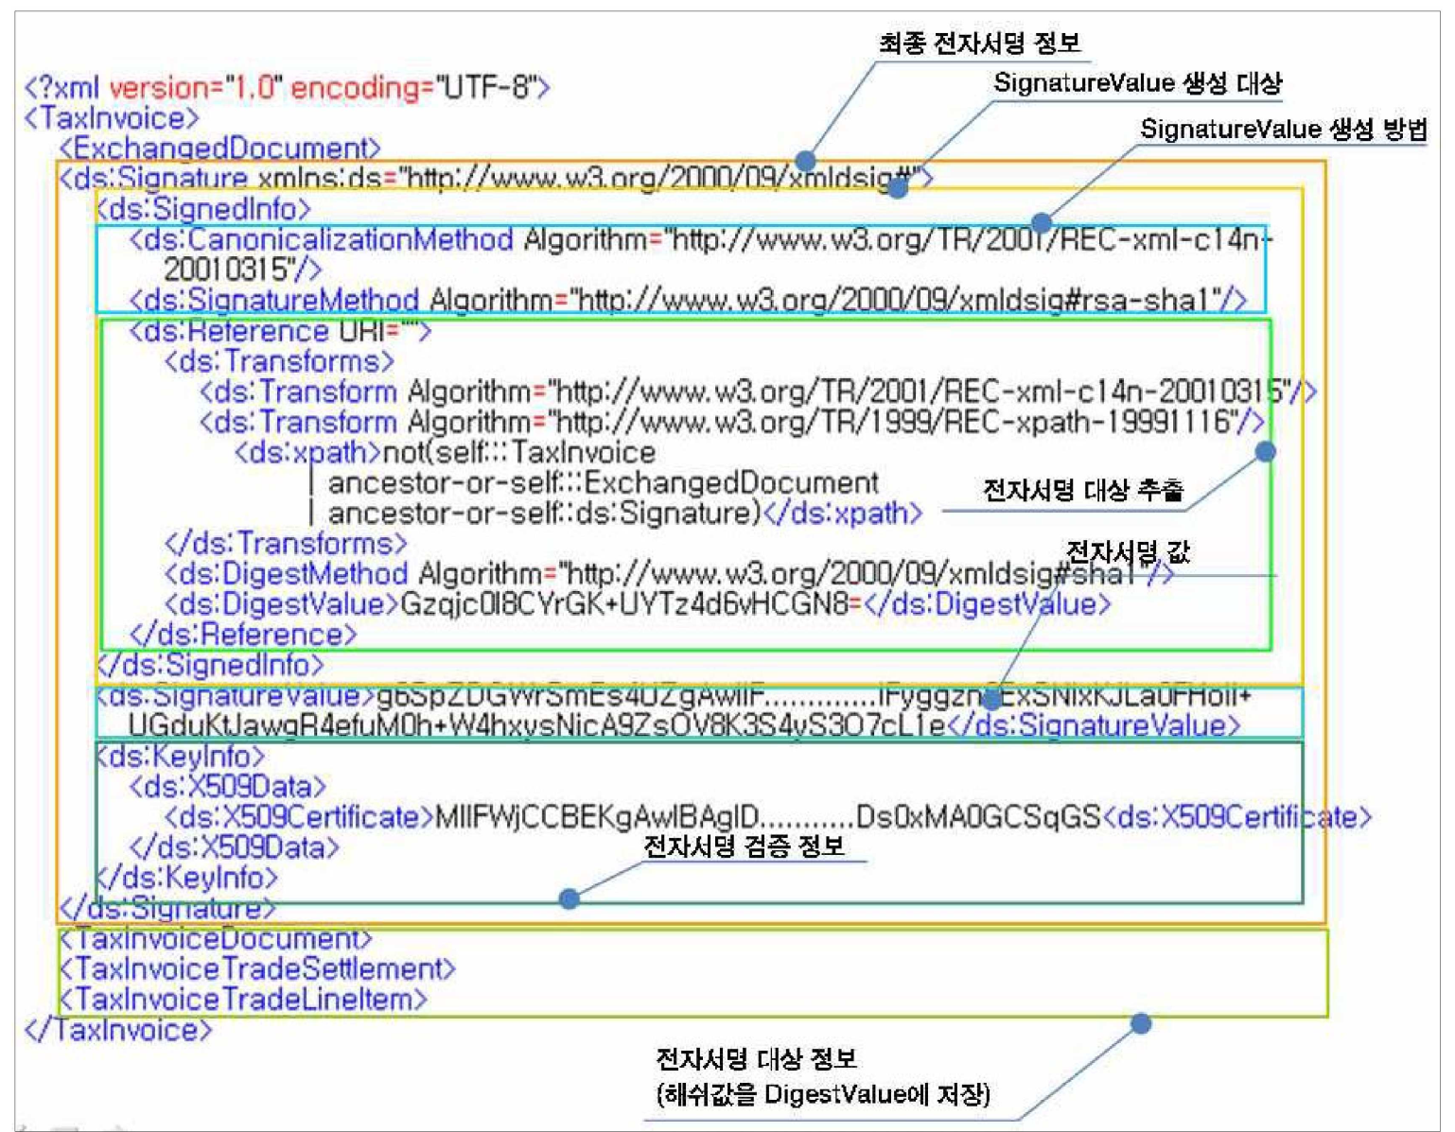
韓国国税庁／韓国電子取引振興院『標準電子税金計算書Ｖ3.0 開発方針』
韓国独自の仕様ではあるが、
UN/CEFACTの各種標準に準拠
■UN/CCTS（Core Component Technical Specification：国連コア構成要素技術仕様書）
■XML Naming & Design Rules（XML命名・設計規則）

